Slide 1
Táticas de CS para empresas resistentes á mudança
Jéssica Félix
Customer Success e Community Manager

Slide 2
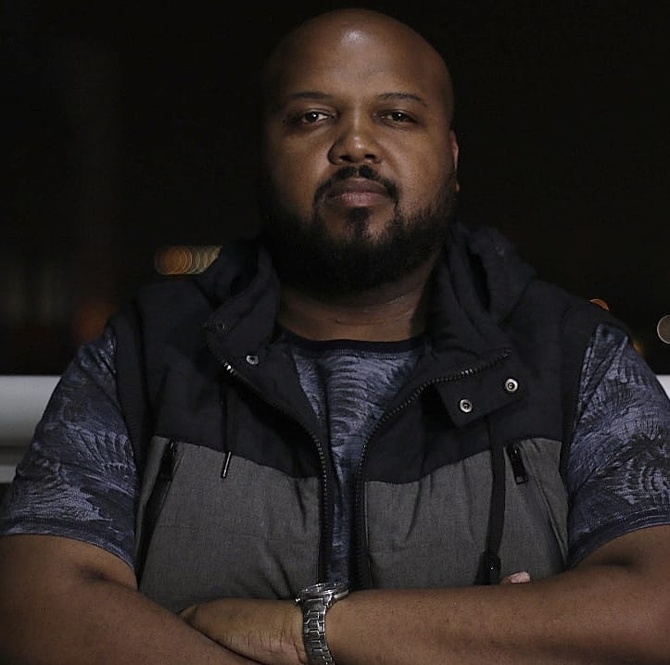




AGRADECIMENTOS E DEDICATÓRIA

Slide 3
Primeiro dia de trabalho

Slide 4
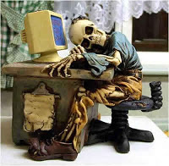

Slide 5
Como virar o jogo?

Slide 6
Não existe receita pronta
Estudar, entender, testar, avaliar, refazer

Slide 7
1 - O que entrega mais valor para a sua empresa?

Slide 8
2 - Busque uma pessoa para advogar a seu favor nas reuniões de portas fechadas

Slide 9
3 - Fale as palavras que a sua empresa quer ouvir. Nossos jargões às vezes mais atrapalham que ajudam

Slide 10
4 - Comece com um projeto pequeno, despretencioso, abandonado...

Slide 11
5 - Seja ativo nas comunidades e nas suas redes sociais. Posicione-se como autoridade no assunto

Slide 12
6 - Na hora do cafezinho, ouça seus colegas, entenda seus problemas de relacionamento e mostre como o cs tem uma solução para isso

Slide 13
6a - Você precisa de aliados. Não espere que eles venham até você

Slide 14
7 - Esteja sempre com as mãos o mais livres possível.

Slide 15
8 - Cuidado com o tamanho e forma dos seus relatórios!

Slide 16
9 - Mantenha as partes interessadas sempre informadas.

Slide 17
10 - Não seja a pessoa que sofre calada.

Slide 18

Obrigada, Lindes <3
Twitter: @tech_jessi | @meninadochapeu
Linkedin: in/jessica-cris-felix
Medium: @meninadochapeu
Instagram: @meninadochapeuu

Slide 19


